Slide 1

Vaskerobot
Gruppe 4
En robot som kan vaske fasaden på bygninger raskere enn to mennesker
Notes:
Malin

Slide 2
Basen
Belter
1.75m bred og 2.5m lang
6 sensorer
1 Foran
1 Bak
2 På hver side
Notes:
Malin

Slide 3
Styring
Reaktiv navigasjon
Manuell styring
Bug2
Gps og encoder
Notes:
Tine
UTGANGSPUNKT i bug 2

Slide 4
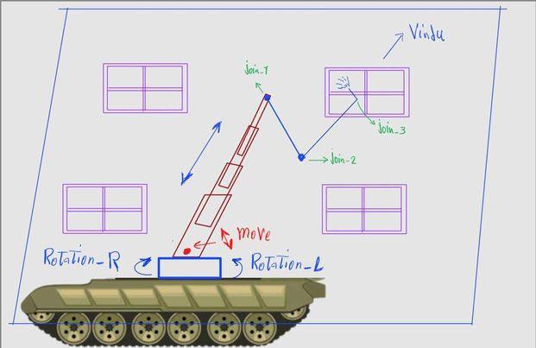
Armen
3 ledd, servomotor
Hydraulisk teleskop arm
Høytrykkspyler
Sensor
Notes:
Henrik

